Slide 1
به نام خداوند جان و خرد
جزوه درس : زبان فارسی
مدرس :علی ریسانی نژاد
ترم دوم 99-98

Slide 2
بخش آرایه های ادبی

Slide 3
آرایه اغراق:
تعریف: ادّعای وجود صفتی در کسی یا چیزی به اندازه ای که کسب آن صفت در آن کس یا چیز تا آن حد، محال باشد.
به عبارت دیگر، بزرگ جلوه دادن چیزهای کوچک و یا بسیارکوچک جلوه دادن چیزهای بزرگ
اغراق، یکی از اسباب زیبایی و خیال انگیز شدن شعر و نثر است.
اغراق، ذهن خواننده را به تکاپو وا می دارد و این تلاش ذهنی باعث التذاذ ادبی می شود.

Slide 4
نمونه
1- اگر چه نقش بر دیوارم به ظاهر از گران خوابی اگر رنگ از رخ گل می پرد بیدار می گردم
(صائب)
شاعر در این بیت، هوشیاری بیش از اندازۀ خود را نشان می دهد ؛ یعنی خواب من آن قدر سبک است که رنگ گل تغییر کند،بیدار می شوم. ( رنگ گل تغییر کردن اصلا صدایی ندارد که کسی را ازخواب بیدار کند)
2- شیر در بادیۀ عشق تو روباه شود آه از این راه که در وی خطری نیست که نیست
(حافظ)
شیر با این عظمت ،در این جا حقیر شده است. (کوچک نمایی)
3- یک ره ز لب دجله منزل به مداین کن وز دیده دوم دجله بر خاک مداین ران
(خاقانی)
زیاده روی در اشک با دیدن ویرانه های کاخ ساسانیان
4- که گفتت برو دست رستم ببند نبندد مرا دست چرخ بلند
(شاهنامه)
زیاده روی در قدرت و غرور

Slide 5
ایهام:
آوردن واژه ای است با حداقل دومعنی که یکی نزدیک به ذهن و دیگری دور از ذهن باشد.
مقصود شاعر به طور معمول، معنی دور و گاه هردو معنی است.
ایهام، نوعی بازی ذهن است تا خواننده یا شنونده به یک معنی دل ببندد که گاه درست نیست بلکه دیگری درست است.
در این آرایه، واژه یا عبارت به گونه ای است که ذهن بر سر دوراهی قرار می گیرد و نمی توان در یک لحظه، یکی از دو معنی را انتخاب کند. این انتخاب کار آسانی نیست و این حالت روانی، بیشترین لذّت ادبی را در خواننده ایجاد می کند.
زمانی می توانیم آرایۀ ایهام را دریابیم که به معانی مختلف واژه ها و عبارتها آگاه باشیم.

Slide 6
نمونه:
1- صائب ، مدد خلق نمودیم به همّت در ظاهر اگر مالک دینار نبودیم
(صائب)
مالک دینار
الف: نام عارف مشهور قرن دوم
ب: صاحب سکّه و طلا
2- میان گریه می خندم که چون شمع اندرین مجلس زبان آتشینم هست ولیکن در نمی گیرد
(حافظ)
در نمی گیرد
الف: اثر نمی کند
ب: نمی سوزد
3گو شمع میارید در این جمع که امشب در مجلس ما ماه رخ دوست تمام است
(حافظ)
تمام
الف: ماه تمام یا بدر
ب: بسنده
ج: در مجلس ما، فقط چهرۀ او حاضر است یا تنها اوست و تمام

Slide 7
ایهام تناسب
تعریف: آوردن یک واژه با حداقل دو معنی که یک معنی آن مدّ نظر و پذیرفتنی است و معنی دیگر نیز با بعضی از اجزای کلام تناسب دارد.
ایهام تناسب، با درگیری ذهن بر سر انتخاب یک معنی سبب لذّت ادبی می شود.

Slide 8
نمونه هایی از ایهام تناسب
ماهم این هفته برون رفت و به چشمم سالی است حال هجران تو چه دانی که چه مشکل حالی است
(حافظ)
ماه: استعاره از معشوق شاعر که همین معنی مدّ نظر است.
ماه، یک معنی دیگر نیز دارد و آن یک قسمت از دوازده قسمت سال است که سی روز می باشد و در این معنی با هفته و سال که در همین مصراع به کار رفته است، تناسب دارد.

Slide 9
تفاوت ایهام و ایهام تناسب
در ایهام، گاه هر دو معنی پذیرفتنی است؛ امّا در ایهام تناسب، تنها یک معنی به کار می آید و معنی دوم با واژه های دیگر، آرایۀ مراعات نظیر می سازد.
نمونه:
دی می شد و گفتم صنما عهد به جای آر گفتا: غلطی خواجه، در این عهد وفا نیست
(حافظ)
عهد
الف: پیمان
ب: روزگار
مردم چشمم به خون آغشته شد در کجا این ظلم بر انسان کنند
(حافظ)
مردم
الف: خلق
ب: مردمک

Slide 10
نکته در تشخیص ایهام و ایهام تناسب
1- یافتن کلمات دو معنایی
2- اگر هر دو معنی پذیرفتنی بود، ایهام است حتّی اگر واژۀ دو معنایی با برخی از واژه ها آرایۀ مراعات نظیر یا رابطۀ تناسب داشته باشد.
بی مهر رخت روز مرا نور نمانده است وز عمر مرا جز شب دیجور نمانده است
(حافظ)
مهر
الف: خورشید
ب: محبّت
هندو به پیش خال تو باشد به چاکری مهر رخ تو راست مه و زهره مشتری
مشتری؛ به معنی خریدار است که در این بیت همین معنی مدّ نظر است.
واژۀ مشتری با واژه های ماه، زهره و مهر تناسب دارد و خود نیز نام یکی از سیّارات است.

Slide 11
زبان شناسی و انواع ادبی

Slide 12
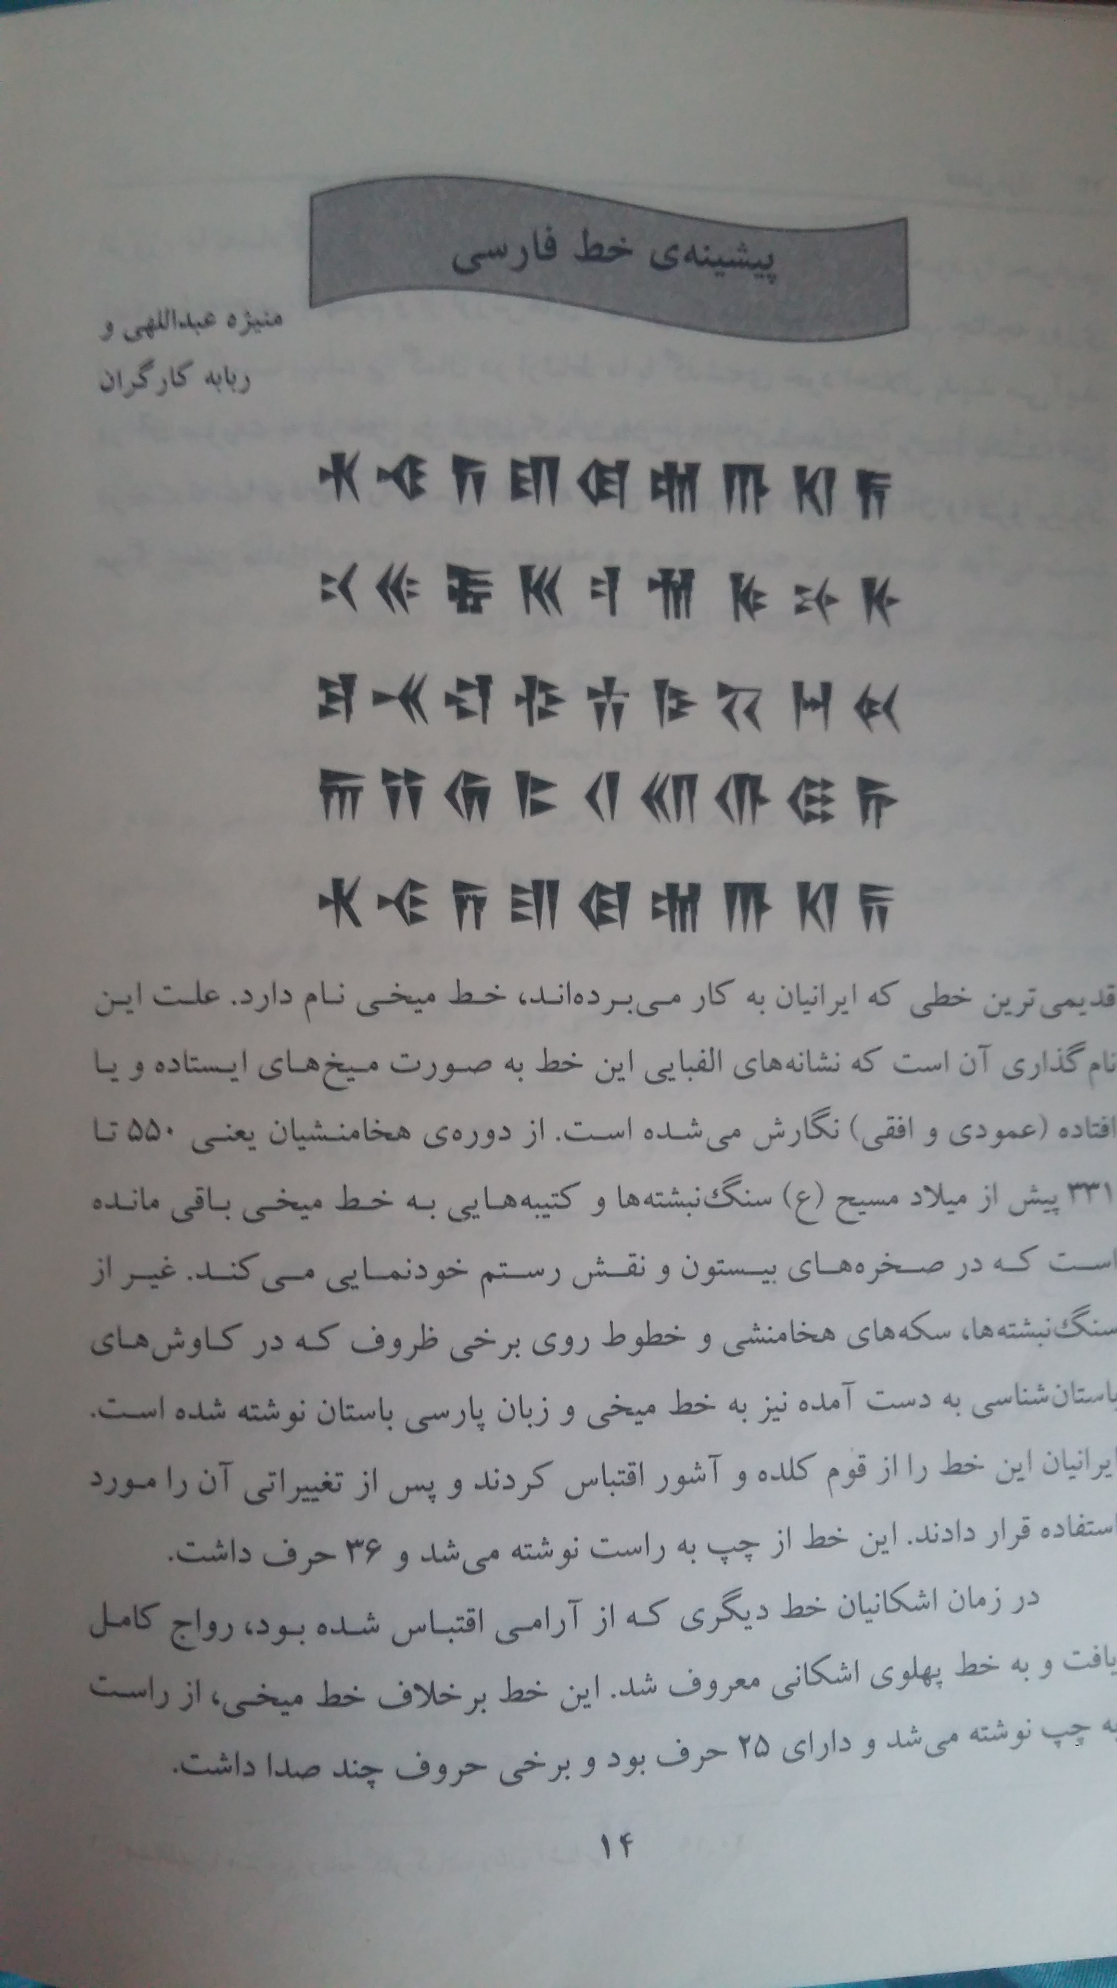

Slide 13
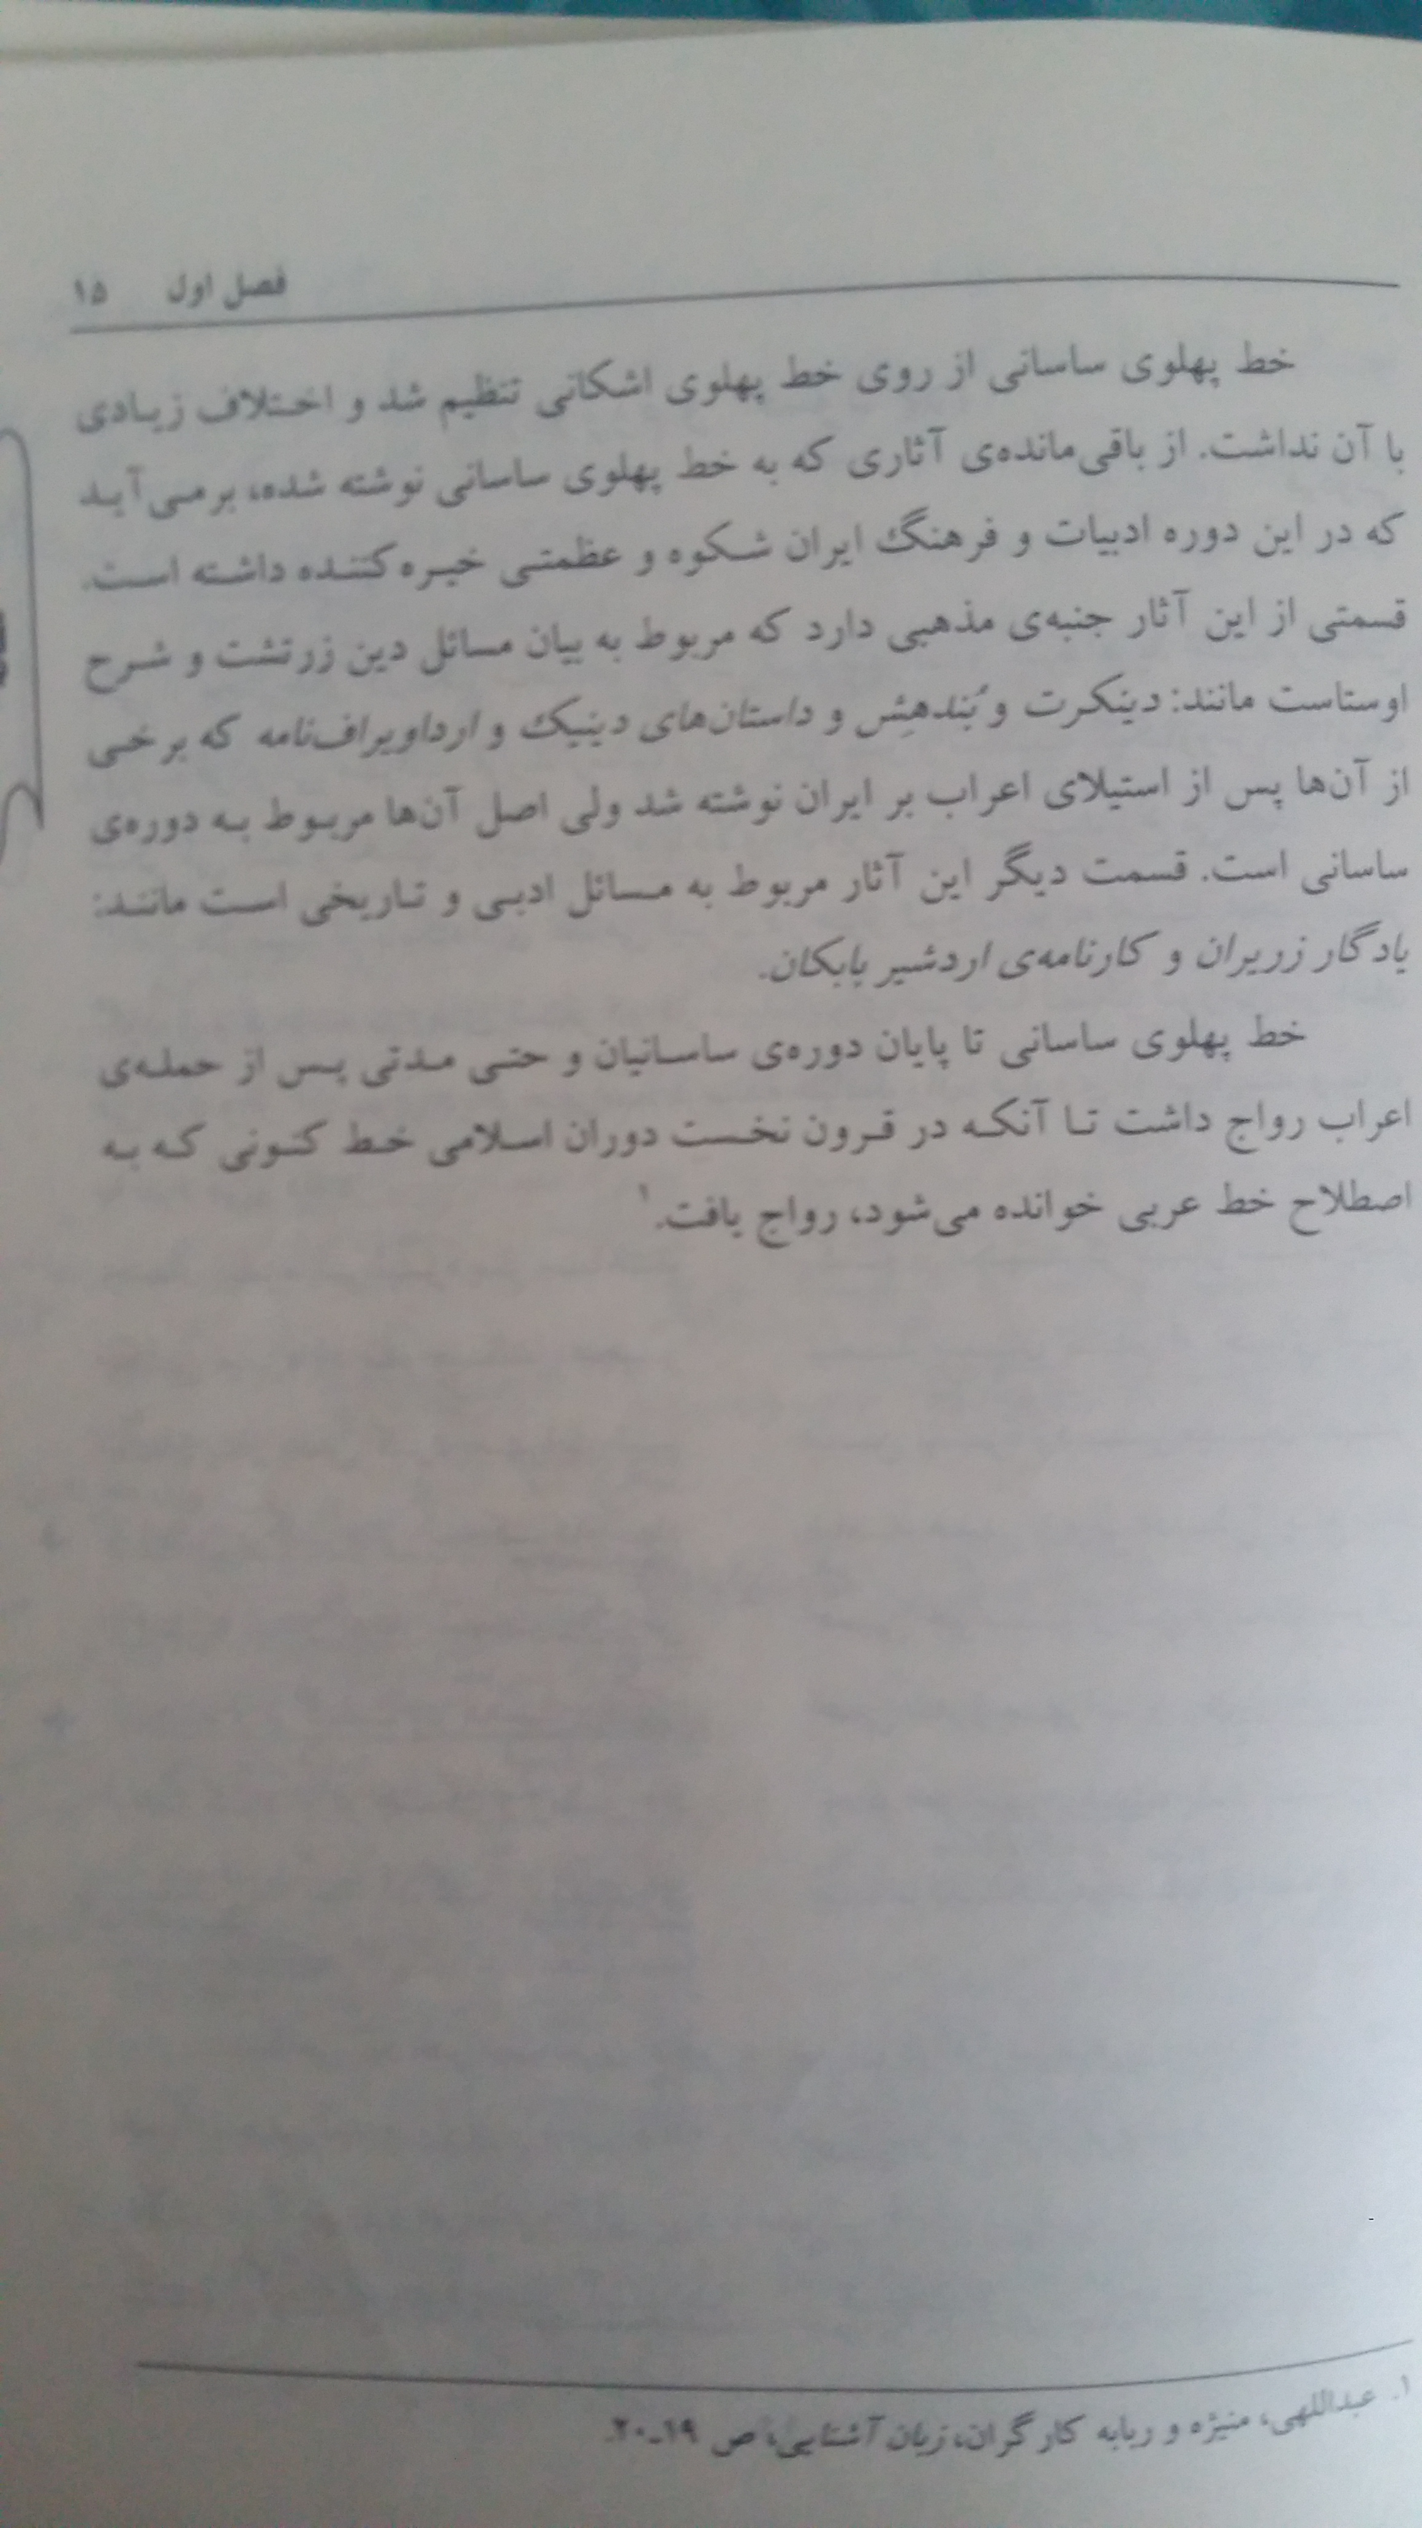

Slide 14
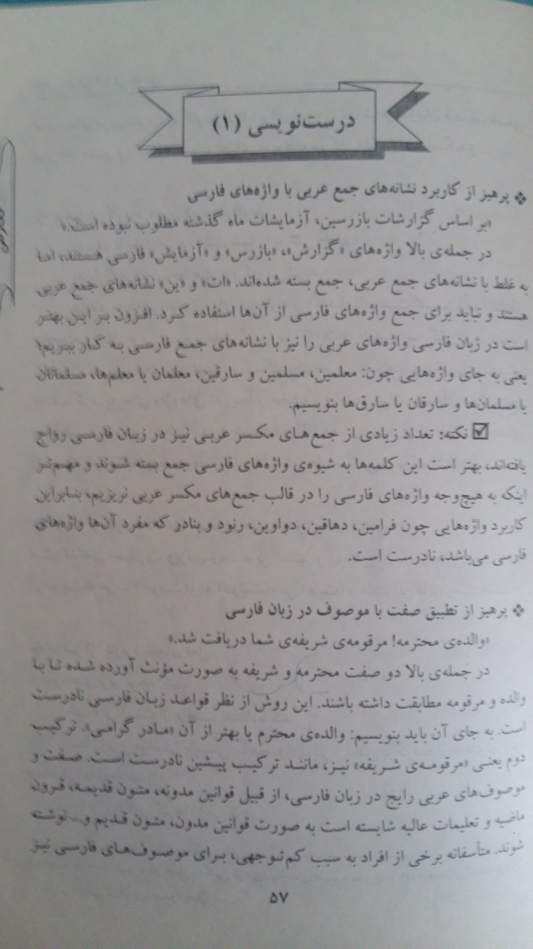

Slide 15
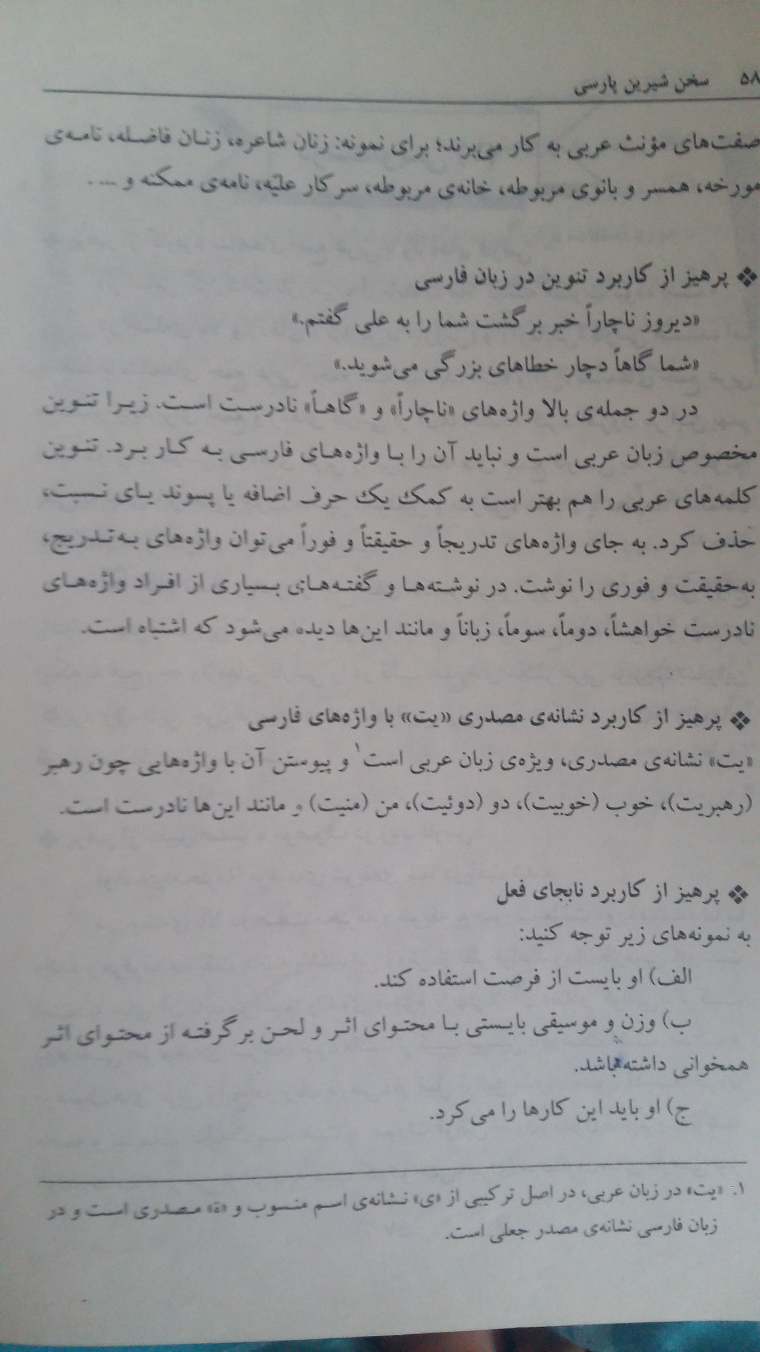

Slide 16
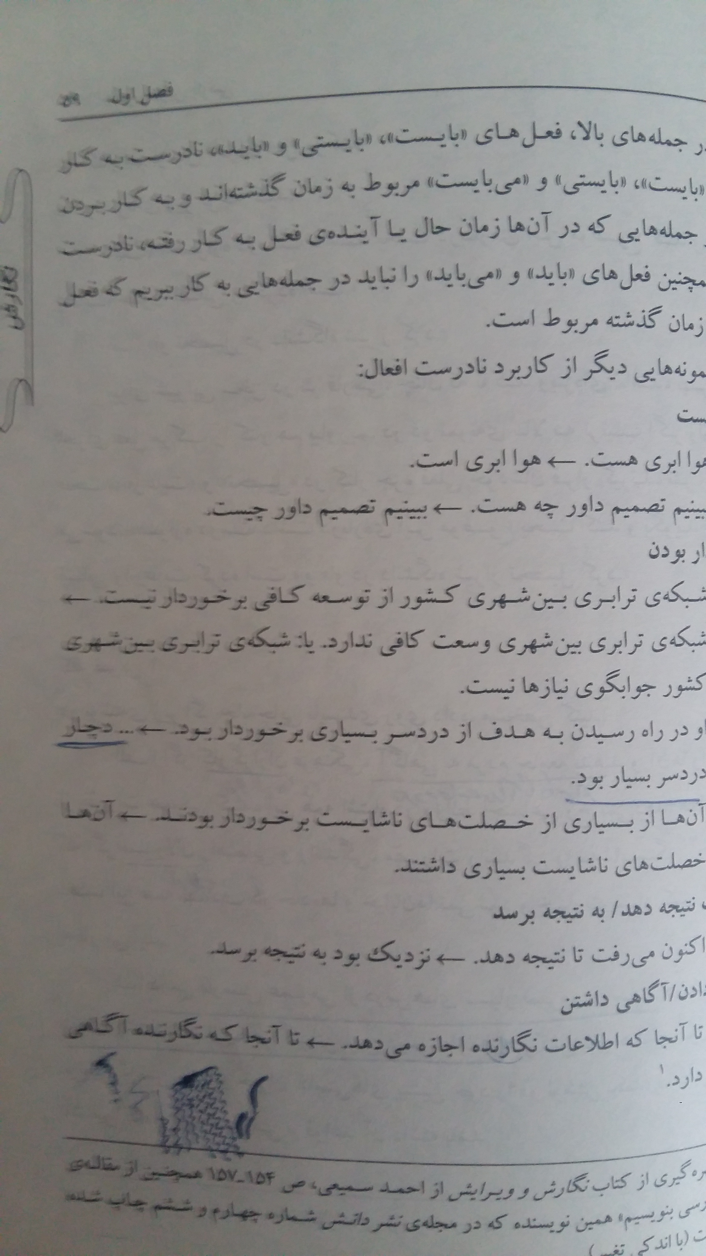

Slide 17
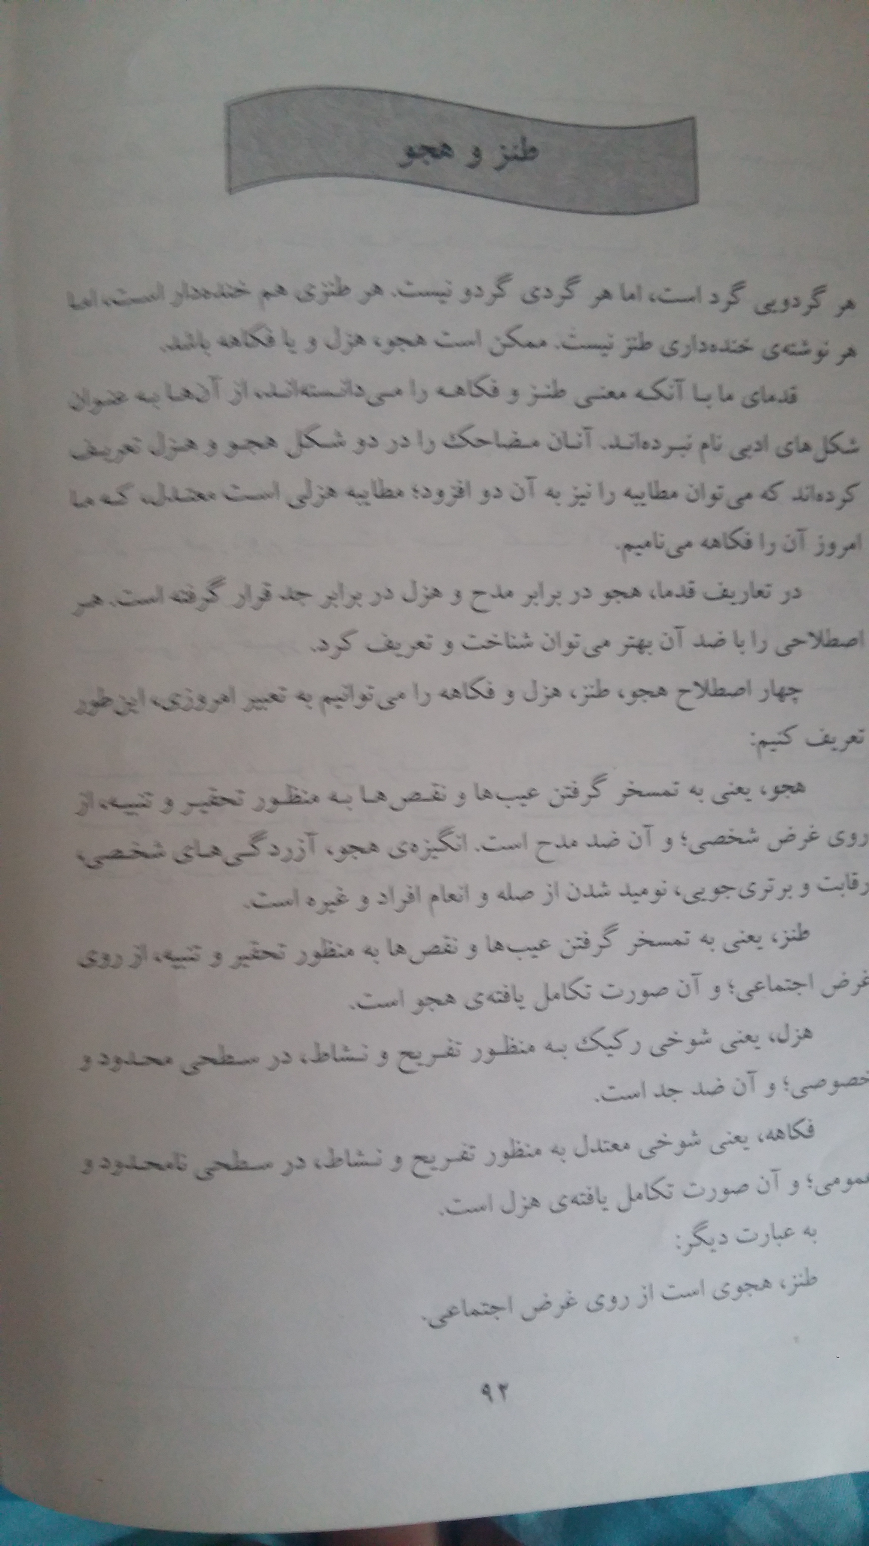

Slide 18
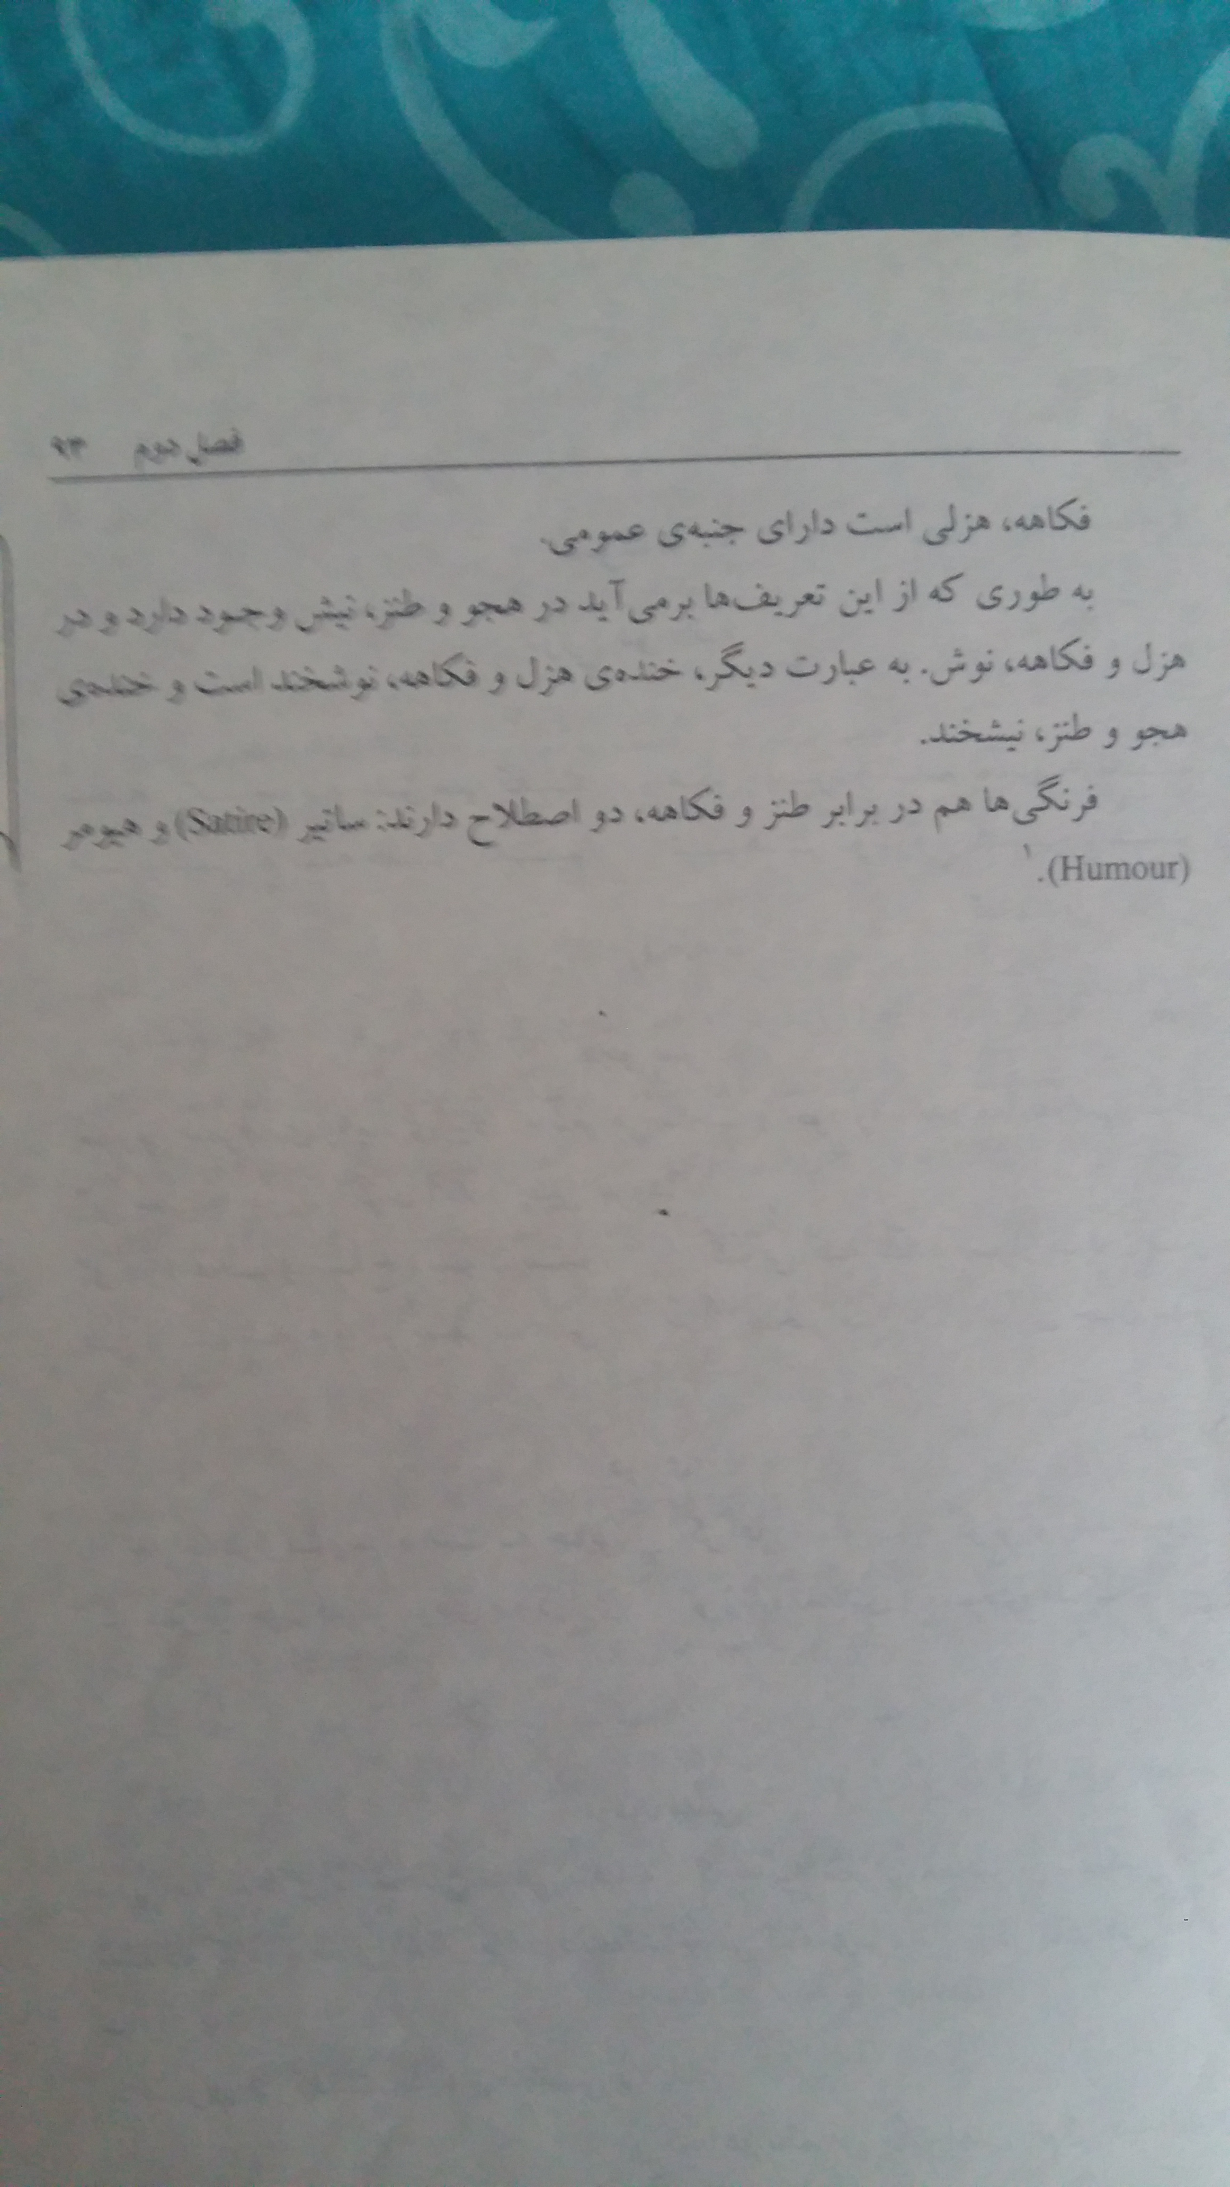

Slide 19
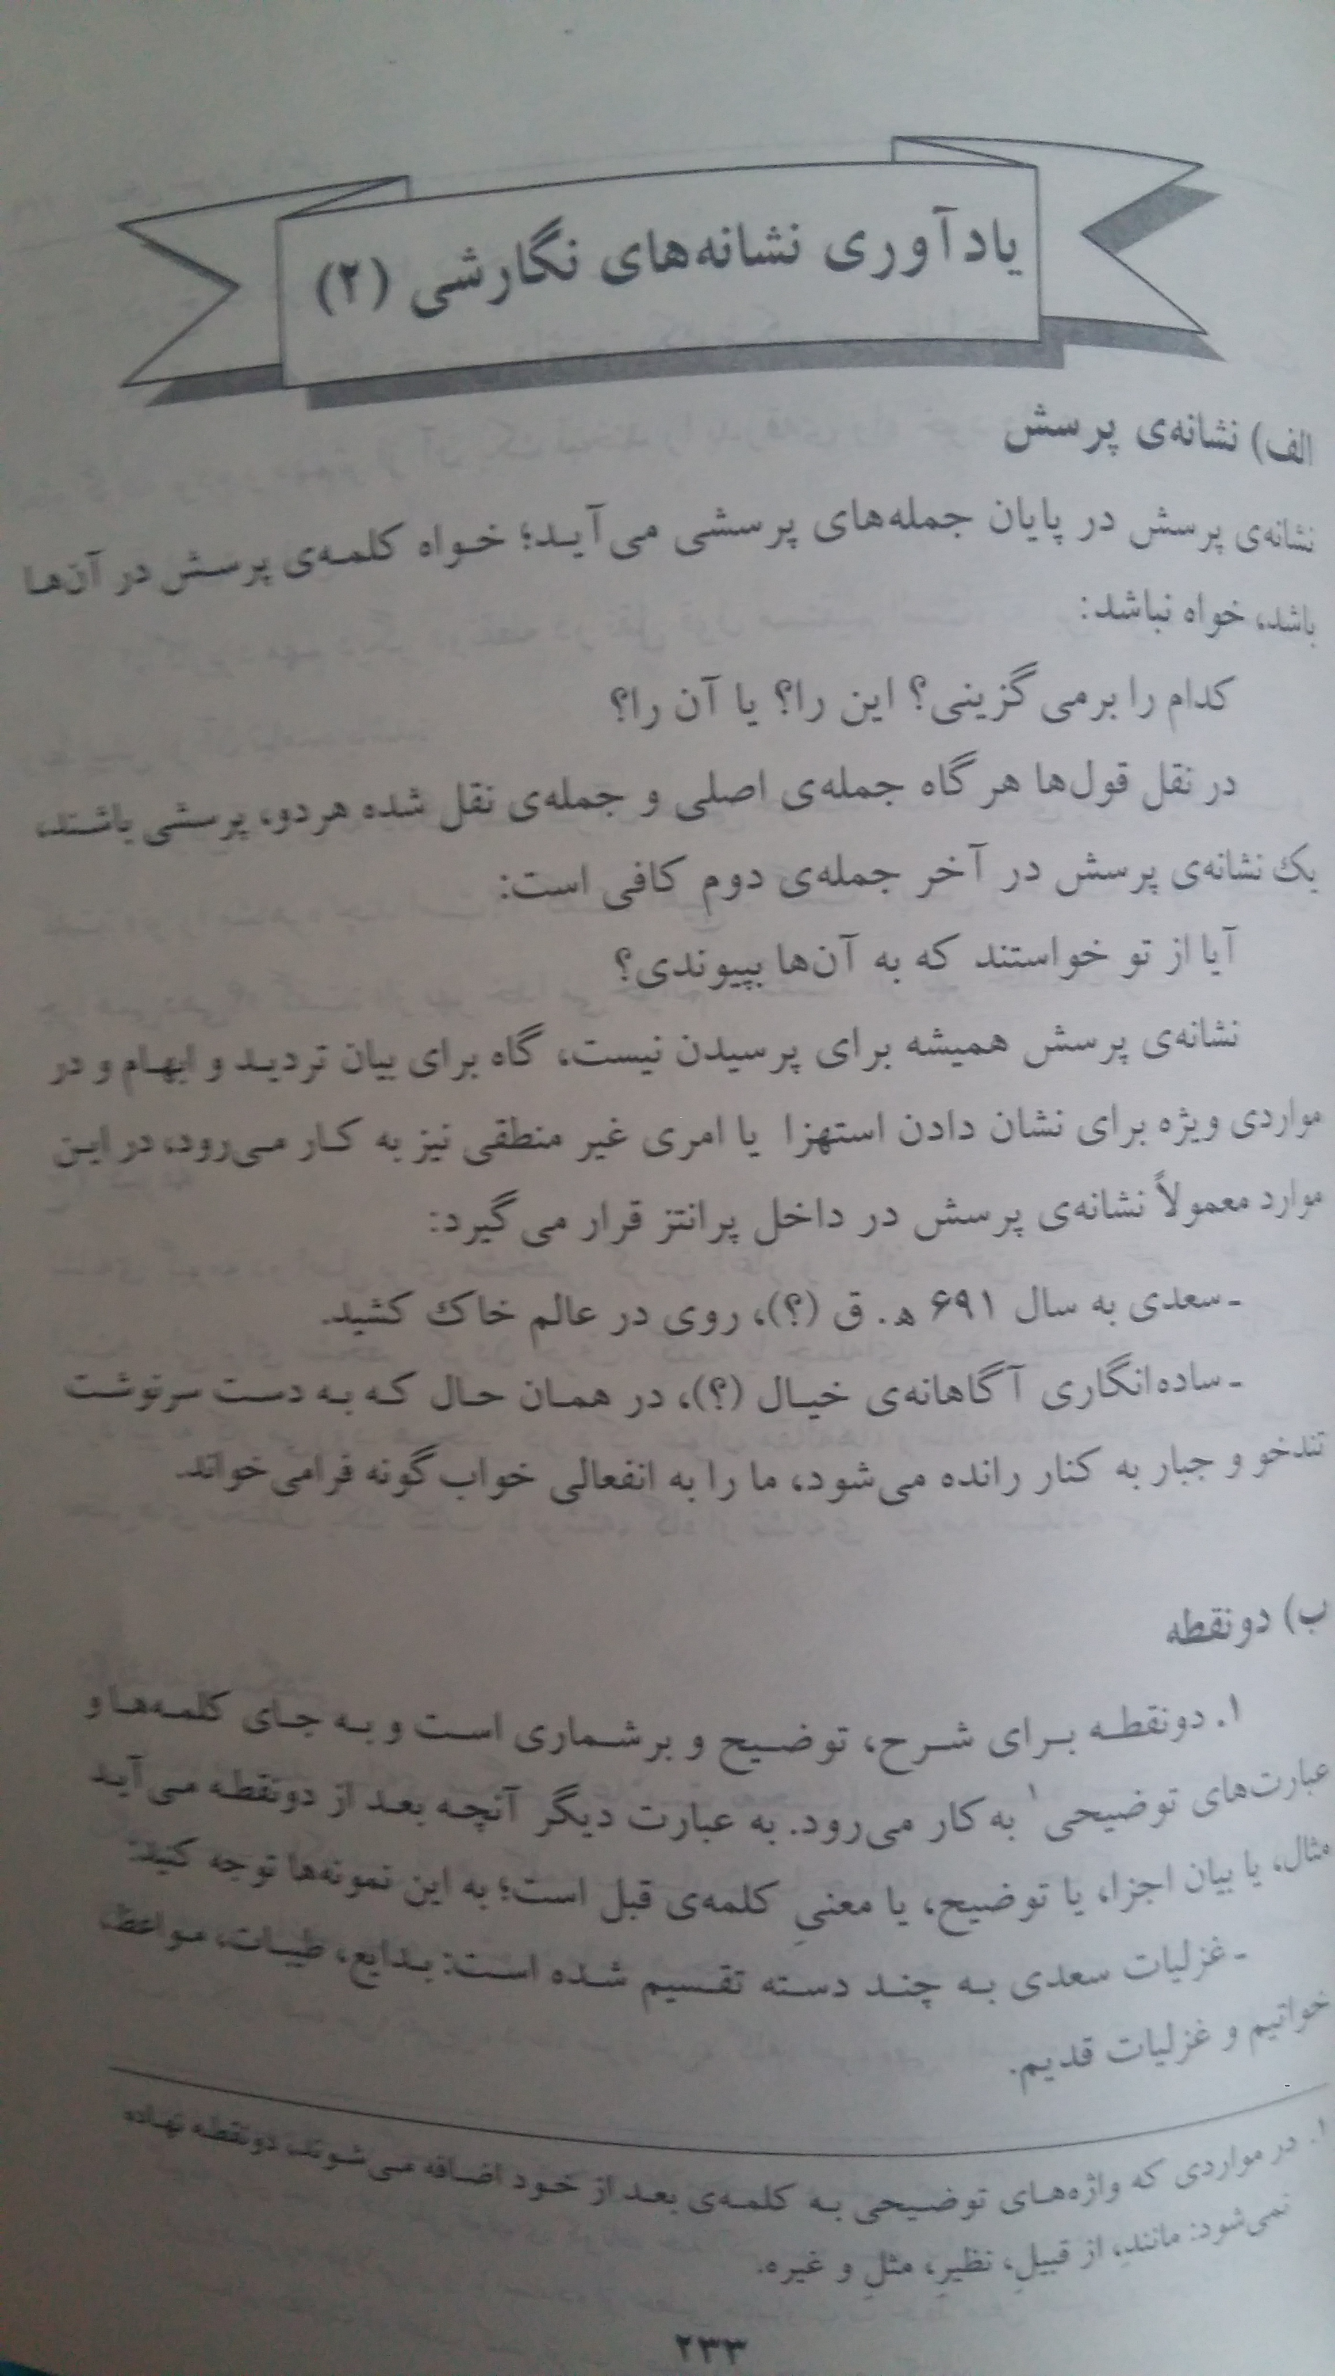

Slide 20
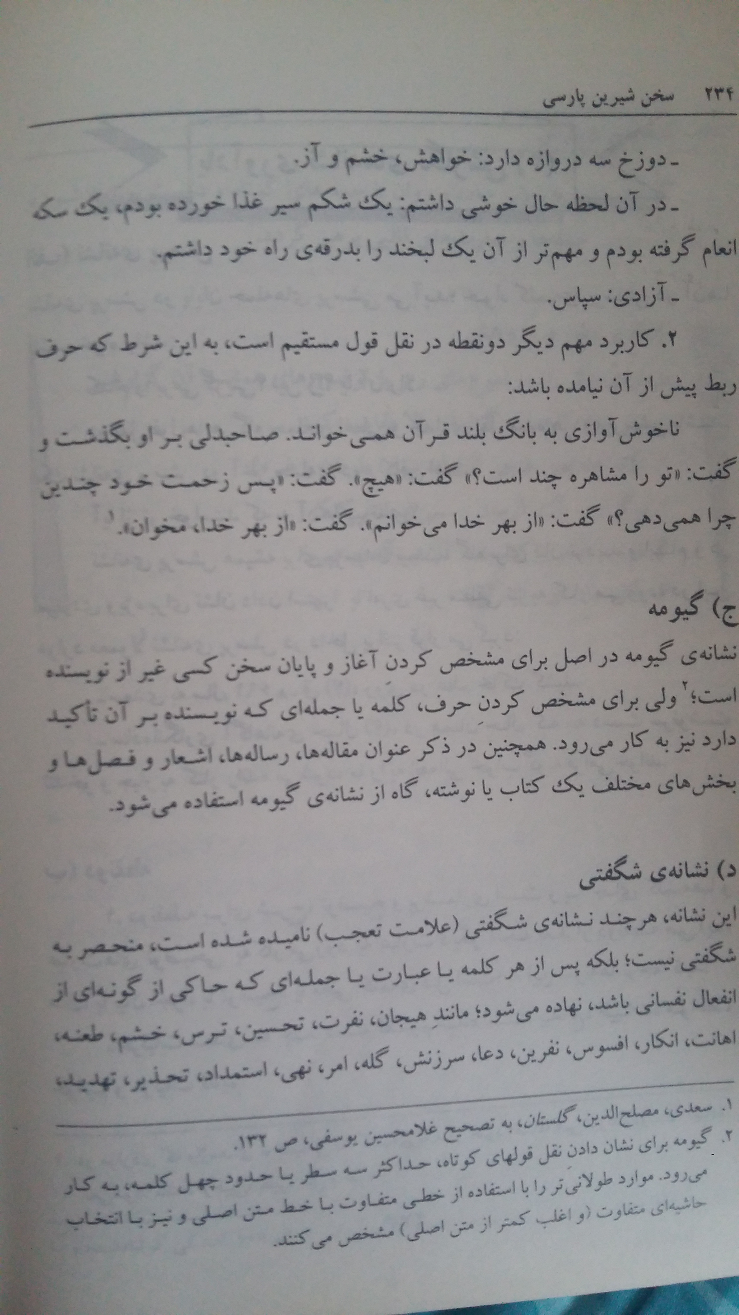

Slide 21
واژه های معادل

Slide 22
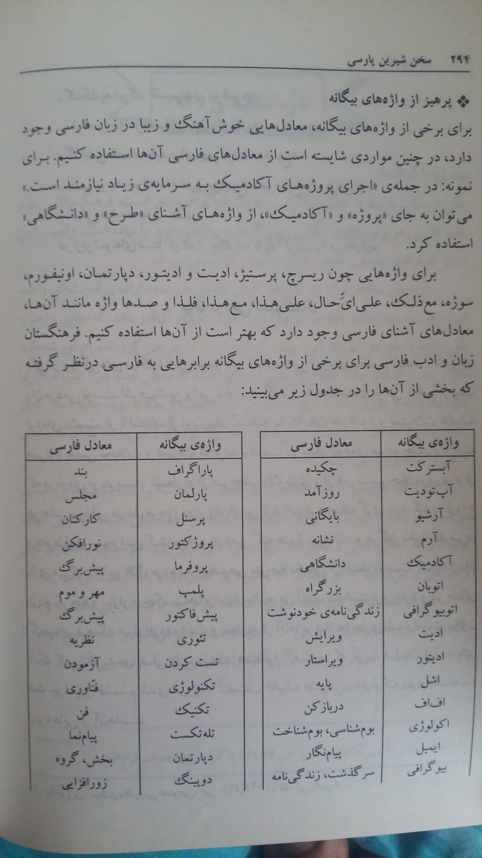

Slide 23
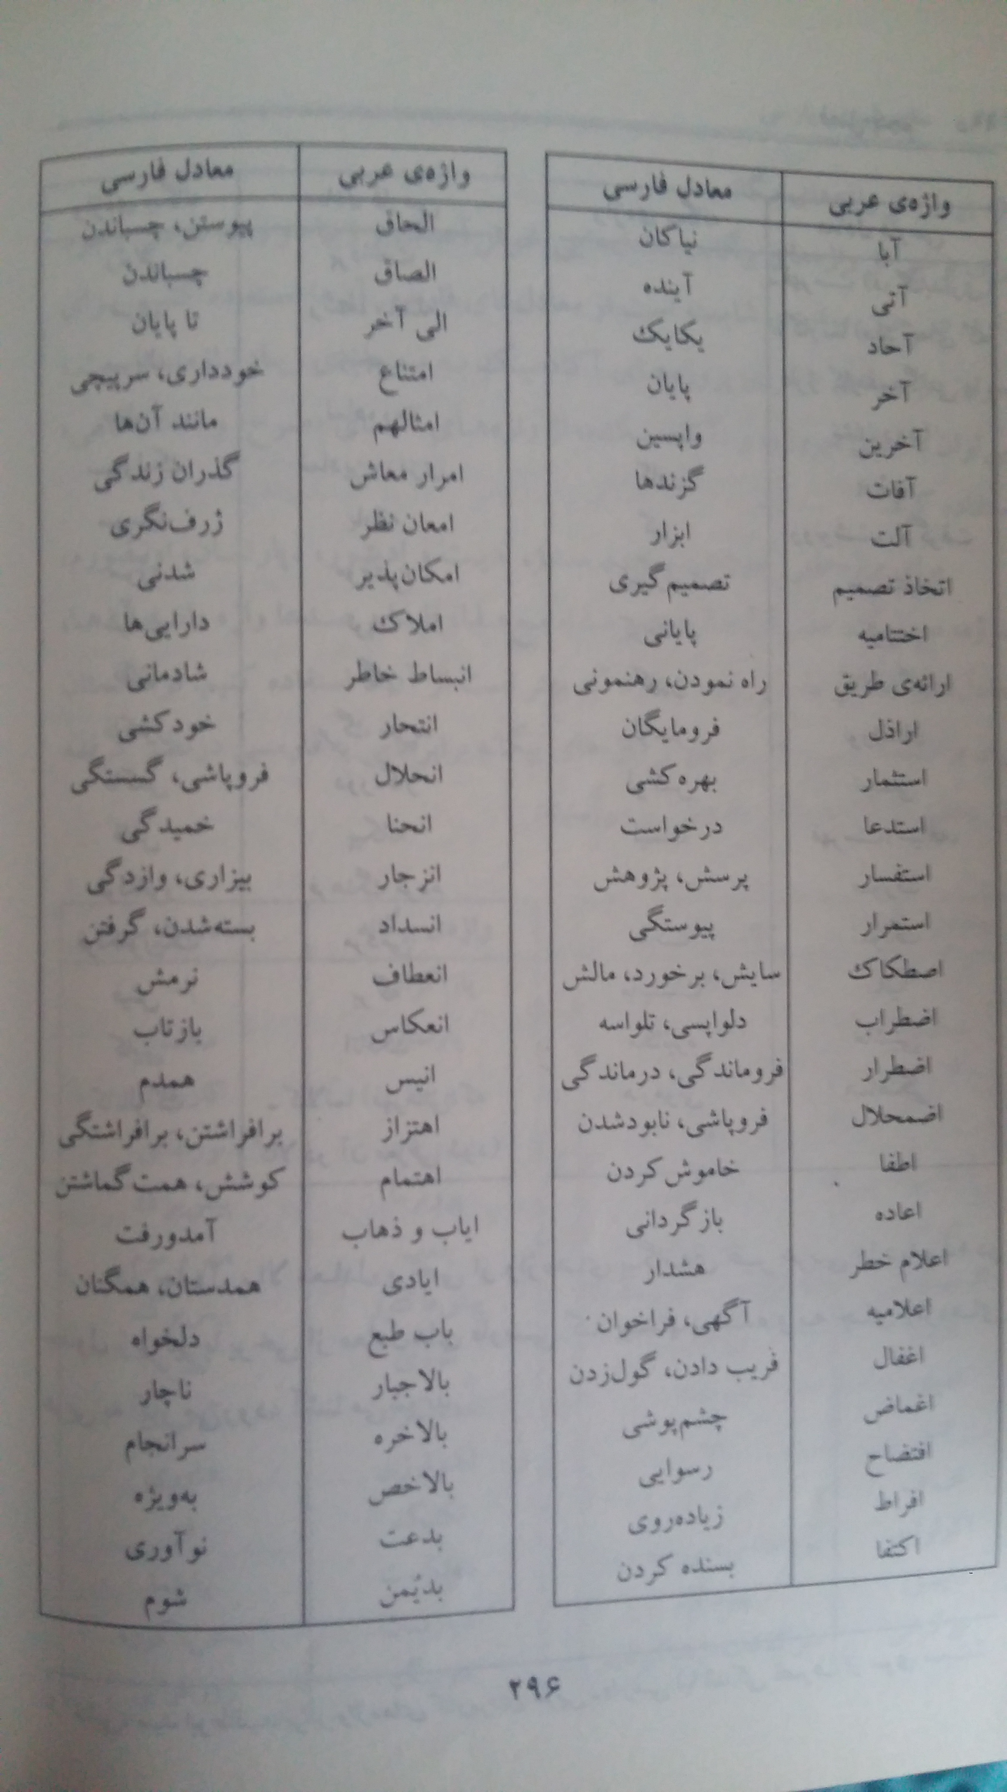

Slide 24
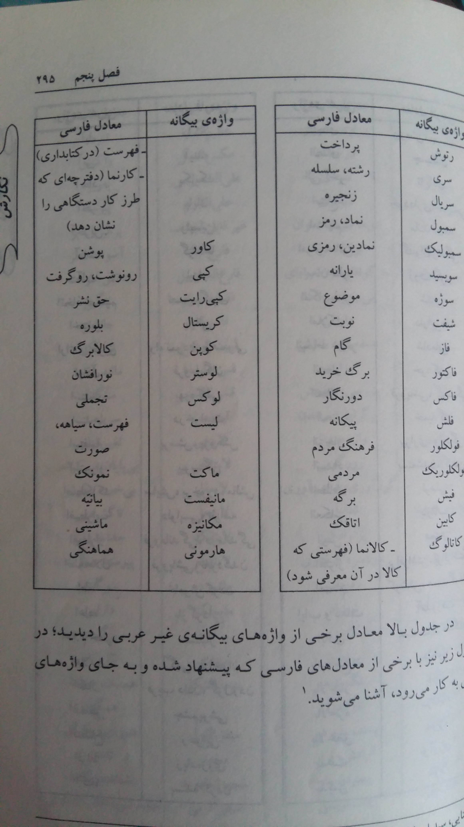

Slide 25
معنی واژه ها

Slide 26
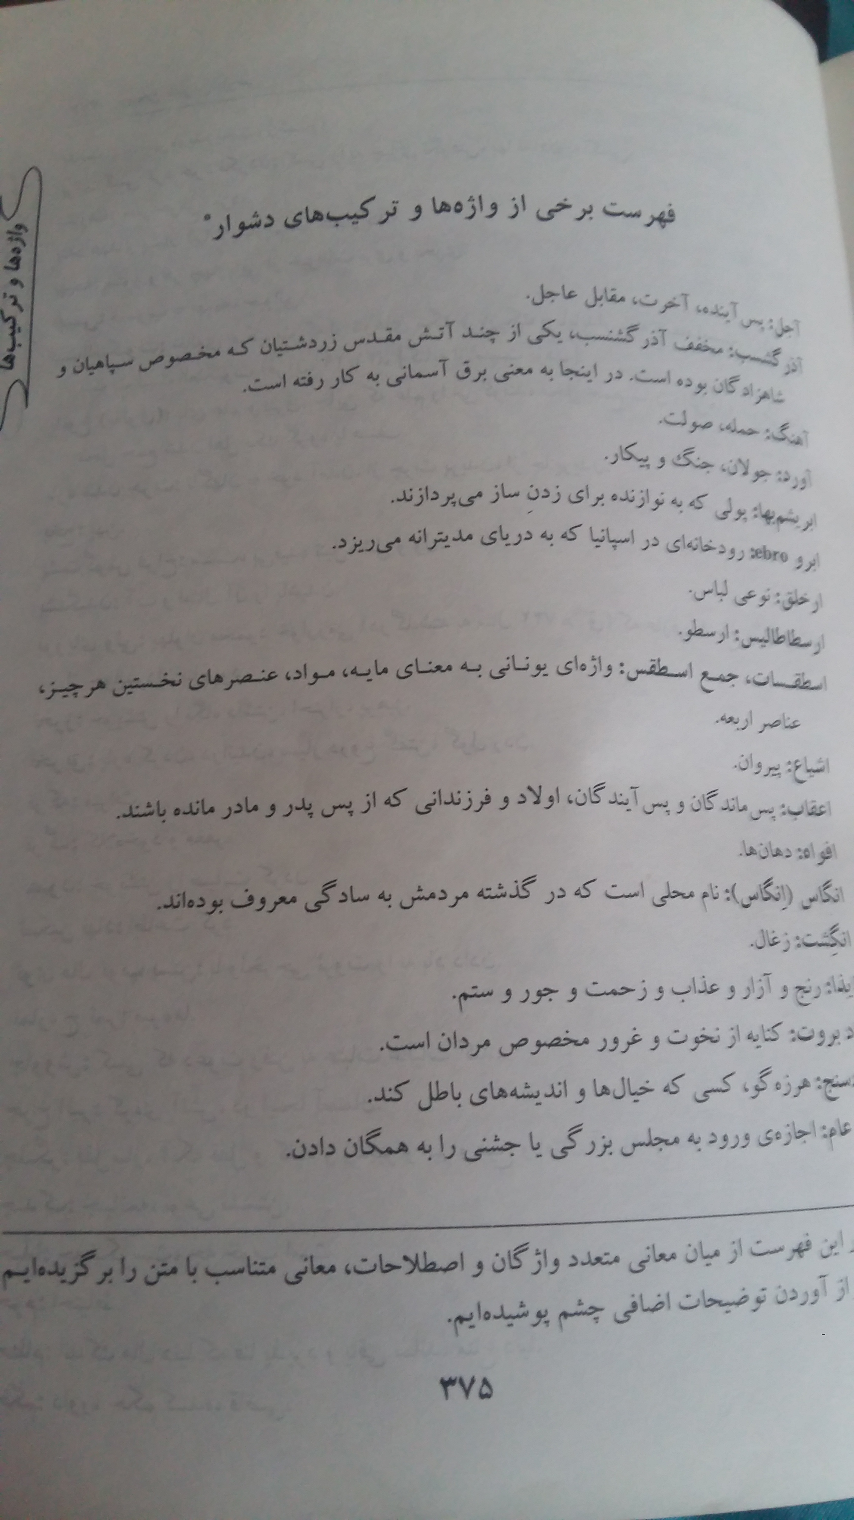

Slide 27
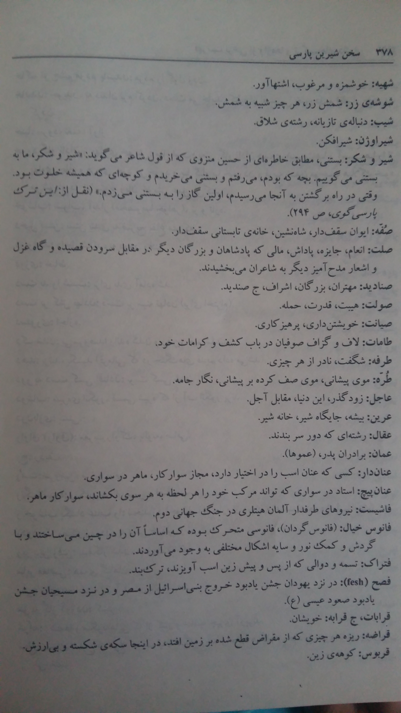

Slide 28
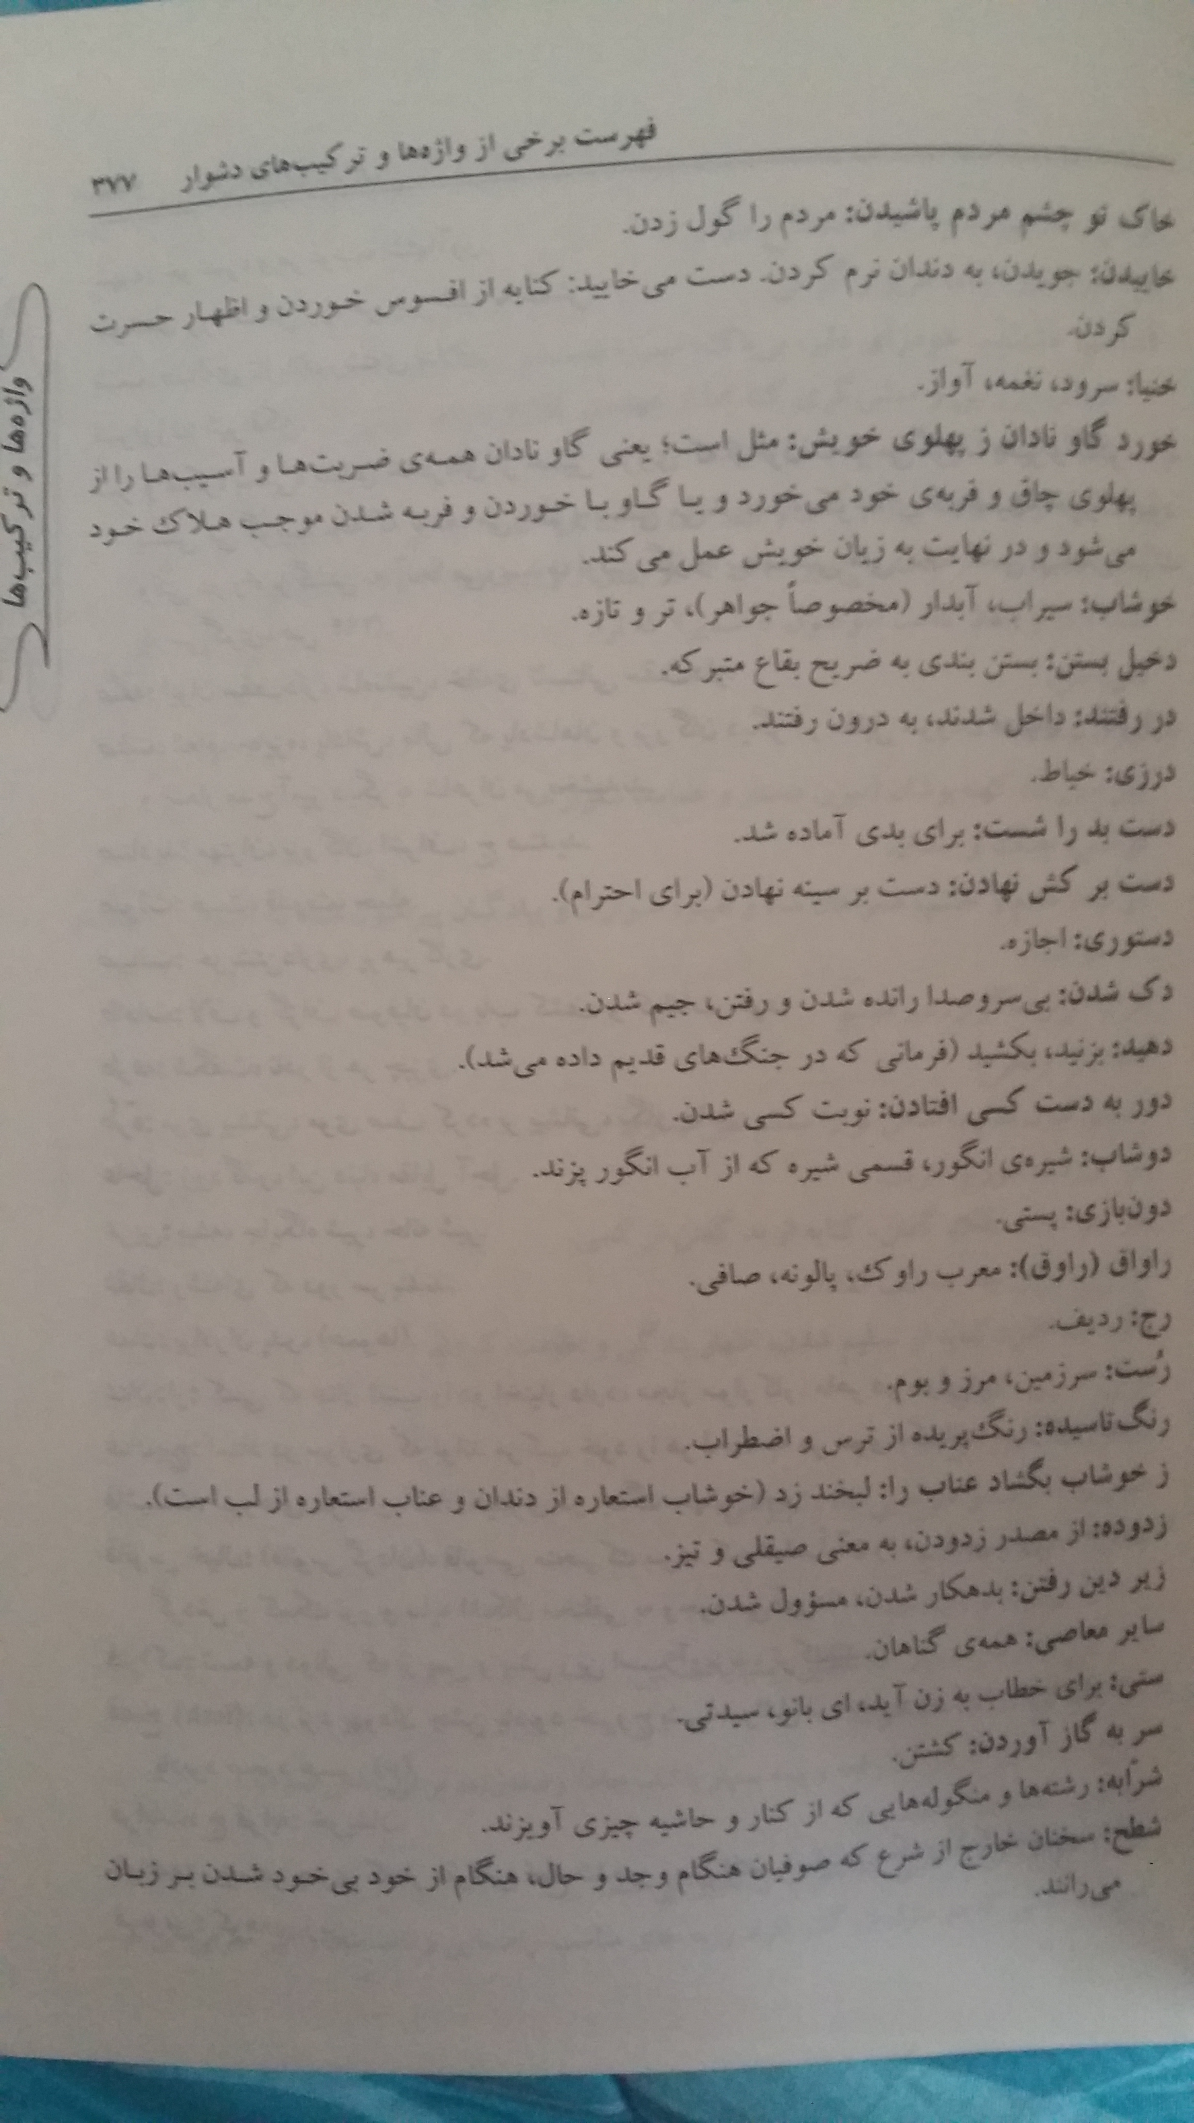

Slide 29
روزی که قرار بشود، بشر در کوپۀ درجه یک سفر کند و ادبیات؛ یعنی کتاب در واگن بار، کار دنیا به سر آمده! ( صد سال تنهایی؛ گابریل گارسیا مارکز)
باآرزوی بهترینها برای شما

